Slide 1
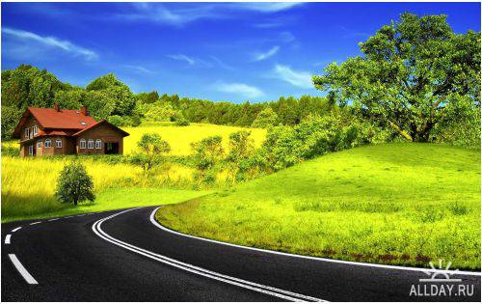
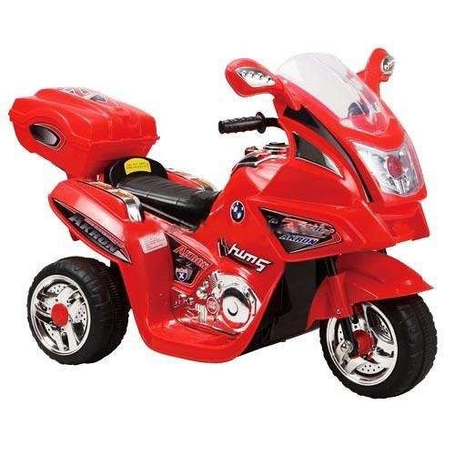
Мотоцикл
Я по улицам кружу –
Очень громко я жужжу.
С ветром, снегом и дождем
Мотоцикл давно знаком.
Жук летает выше крыши –
Я готов взлететь и выше.
Но как вьючного коня
Не используйте меня.

Slide 2
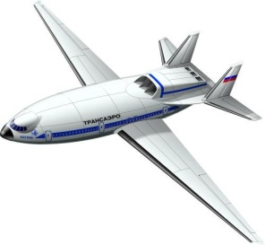
Самолет
Солнце в небе золотится.
Ввысь летит большая птица,
Закрывая нам крылом
Солнце в небе голубом.
Эта птица – самолет,
Он отправился в полет
С. Колесникова

Slide 3
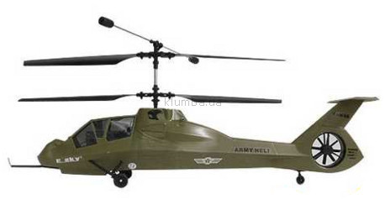
Вертолет
Винтокрылый вертолет
Всех ребят зовет в полет.
Панасюк И.С.

Slide 4
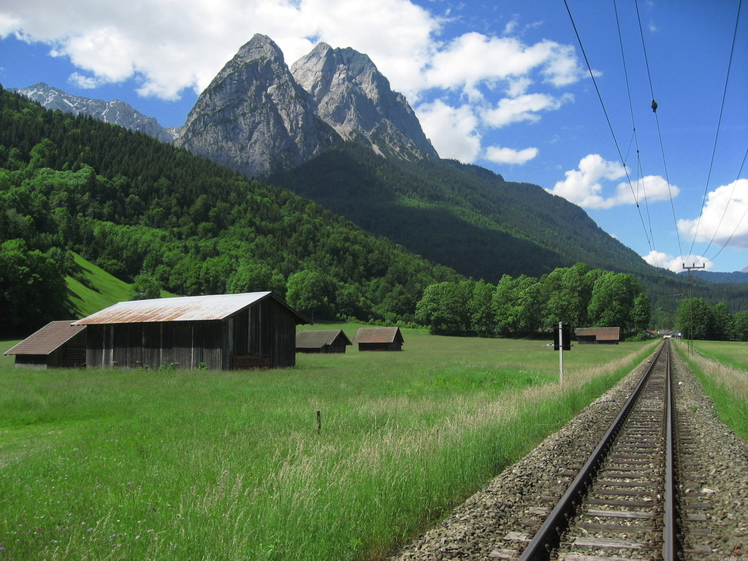
Поезд
Еду-еду, ту-ту-ту. Слышно, слышно за версту! Видно, видно издалека! Подо мною склон высокий, А за склоном -лес густой, Впереди команда "Стой" !
Ольга Чернорицкая

Slide 5
Используемый материал: http://www.show-cars.ru/uploads/images/3/8/5/0/5/6513c986ed.jpg http://avto-rinok.com.ua/upload/22000/max-20110720101529238.jpg http://www.sale-honda.ru/components/com_virtuemart/shop_image/product/Honda_868.jpg http://ivanovo.220-volt.ru/images/f/1200x800/catalogue/62/62596.jpg http://www.perevozka.info/images/site/POZHTECHNIKA_AR-2_perevozka.info.jpg http://images.mytoys.com/intershoproot/eCS/Store/de/images/152/00/1520012-l.jpg http://gazeta.dalpress.ru/uploads/3323/33226.jpg http://www.products.tngcn.com/photo/YTO/20090816195726498.jpg http://apex60.ru/tiny_mce/plugins/uploaded/Р“РђР—РµР»Рё - РјРёРєСЂРѕР°РІС‚РѕР±СѓСЃС‹.jpg http://www.bikewalls.com/pictures/Honda_CRB600RR_2006_04_1024x768.jpg http://www.shazina.com/big/webmaster_20.jpg http://povtoriashki.by/webroot/delivery/images/novosti/by/1.08_den_zheleznodoroznika.jpg Kartinki. Me www/hallgames/ ru

